Slide 1

E-COMMERCE FRUTOS SECOS
DISEÑO Y DESARROLLO DE UNA SOLUCIÓN DE COMERCIO ELECTRÓNICO
Proyecto APT - Fase 1 Ingeniería en Informática Capstone - Duoc UC
2026
Joselyn Nicole Gallardo Zapata Docente: Diego Garces

Slide 2
Equipo de trabajo
Joselyn Nicole Gallardo Zapata - Ingeniería en Informática.
Product Owner - Analista: Encargada de la definición de requerimientos, alcance y priorización.
Desarrolladora Full Stack: Desarrollo móvil, web, backend e integración.
QA - Tester: Diseño y ejecución de pruebas funcionales y técnicas.
Scrum Master - Gestión: Planificación, seguimiento y gestión del proyecto.

Slide 3
Problemática
Propuesta de solución
Información de productos, stock, clientes, ventas y pedidos no centralizada.
Posibles diferencias entre el stock disponible y el registrado.
Dificultad para realizar el seguimiento de las ventas.
Mayor trabajo para administrar la información del negocio.
Necesidad de que los clientes puedan consultar productos, revisar sus características y comprar de forma sencilla.
Aplicación móvil orientada a los clientes.
Módulo web administrativo para la gestión del negocio.
Gestión centralizada de productos, stock, clientes, ventas y pedidos.
Proceso de compra mediante carrito y pago digital.
Consulta de historial y seguimiento de compras.
Gestión de reseñas y calificaciones de productos.

Slide 4
Objetivo General
Desarrollar una solución de comercio electrónico para un emprendimiento de frutos secos que permita digitalizar el proceso de venta y centralizar la gestión de productos, stock, clientes, ventas y pedidos.
Objetivos específicos
Aplicación móvil: Desarrollar una aplicación móvil que permita consultar productos y
realizar compras.
Gestión administrativa: Implementar un módulo web para gestionar productos, stock, ventas y pedidos.
Backend y datos: Desarrollar servicios backend y una base de datos para centralizar la información del sistema.
Integraciones: Integrar los servicios necesarios para pagos y gestión de imágenes.
Calidad: Realizar pruebas que permitan validar el correcto funcionamiento de la solución.
Despliegue: Implementar la solución en un ambiente accesible mediante Internet.

Slide 5
Plan de trabajo
FASE 1 — Análisis y Diseño Semanas 1–4
Levantamiento y análisis de requerimientos.
Diseño de arquitectura. Diseño de base de datos. Inicio del desarrollo backend.
FASE 2 — Desarrollo e Implementación Semanas 5–15
Desarrollo de funcionalidades. Aplicación móvil.
Módulo web administrativo. Integraciones y pruebas.
FASE 3 — Cierre del Proyecto Semanas 16–18
Validación de la solución. Despliegue.
Documentación y cierre.

Slide 6
Metodología SCRUM
Elementos principales
📋 Product Backlog
Historias de usuario priorizadas según las necesidades del proyecto.
🔄 Sprints de 2 semanas
Desarrollo incremental de las funcionalidades planificadas.
📌 Planificación y seguimiento
Organización y control de las tareas mediante Jira.
✅ Revisión y mejora
Validación de los avances y ajustes para las siguientes iteraciones.

Slide 7
Tecnologías a utilizar
📱 Frontend Aplicación móvil
Kotlin
Jetpack Compose
⚙ Backend Java
Spring Boot APIs REST
Maven
🔗 Integraciones Transbank Webpay Cloudinary
☁ Infraestructura Servicios Cloud Despliegue Backend Base de datos PostgreSQL
Módulo web administrativo
🛠 Herramientas Git / GitHub Jira
Postman DBeaver Android Studio
Visual Studio Code
Administración Web React
JavaScript
🗄 Datos
PostgreSQL

Slide 8
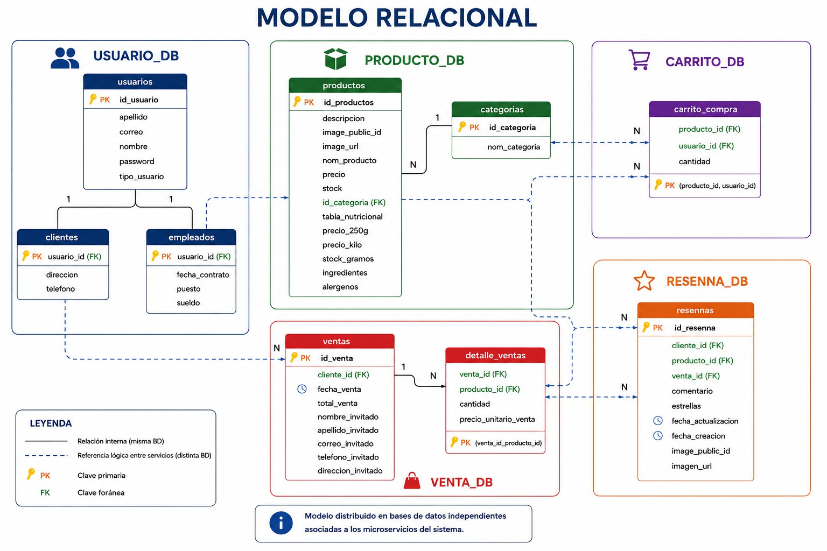

Slide 9
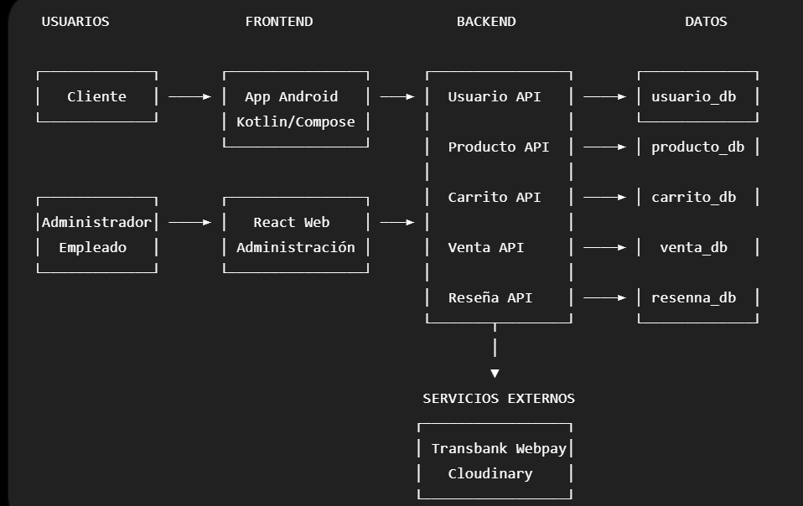
Diagrama de Arquitectura

Slide 10

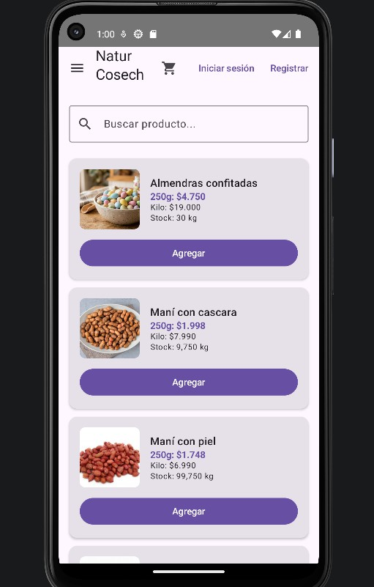
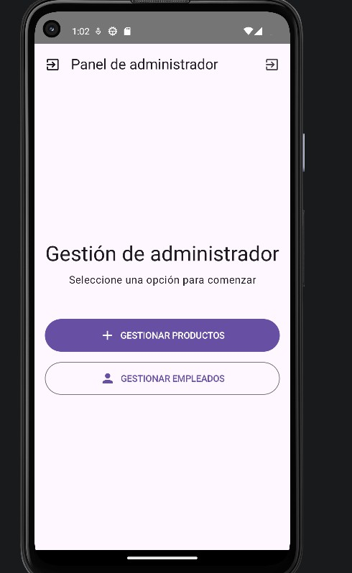
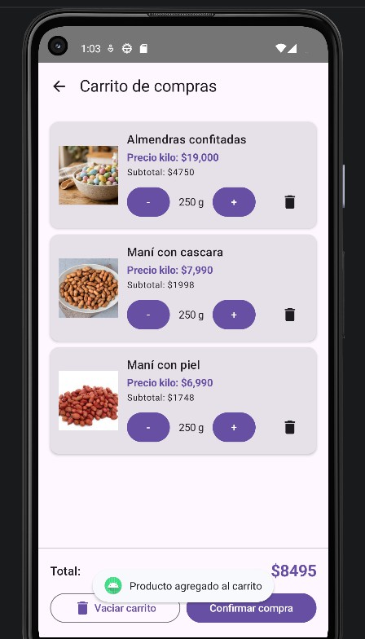
Mockups

Slide 11
Próximos pasos
Continuar desarrollo: Implementar las funcionalidades definidas y priorizadas en el Product Backlog.
Completar interfaces: Continuar el desarrollo de la aplicación móvil y del módulo web administrativo.
Integraciones: Completar la integración con Transbank Webpay y Cloudinary.
Pruebas: Ejecutar pruebas funcionales y de integración sobre los principales flujos del sistema.
Despliegue Cloud: Desplegar backend, bases de datos y módulo administrativo en infraestructura cloud.
Validación final: Validar el funcionamiento integral de la solución y realizar los ajustes necesarios.

Slide 12
Conclusión
Solución a una necesidad real: El proyecto busca digitalizar el proceso de venta y centralizar la información del emprendimiento.
Solución integral: La propuesta integra aplicación móvil, administración web, backend, bases de datos y servicios externos.
Planificación definida: La Fase 1 permitió establecer requerimientos, objetivos, arquitectura, modelo de datos, backlog y planificación del proyecto.
Continuidad del proyecto: La solución cuenta con una base definida para continuar su desarrollo, pruebas, integración y posterior despliegue.

